Slide 1
Grupo de Trabajo de Inversiones
Sesión Número 026
Diciembre 2016

Slide 2
Orden del día
Grupo de Trabajo de Inversiones
Sesión número 026
Diciembre de 2016
Informe sobre las expectativas 2017
  Entorno económico
Informe sobre la inversión en CKD´s
Informe sobre la estrategia del FANVIT
  Operaciones relevantes
  Resultados
  Riesgo-rendimiento FANVIT
  Portafolio de referencia SB2
  VAR
  Estrategia
Informe sobre resultados y composición del FINVIT
  Propuesta de operaciones de préstamo de valores
  Acuerdos

Slide 3
Estimados 2017
Estimados 2017 ¹
 | México | Estados Unidos
Crecimiento Económico | +1.8% | +2.2%
Inflación | +4.0% | +2.3%
Tipo de Cambio | 21.45 USD/MXN (+4.00%) | 1 EUR/USD (-6.86%)
 |  | 1.2 GBP/USD (-5.73%)
 |  | 116.20 USD/JPY (+2.37%)
Tasa 10Y | 7.74% (+40 pb) | 2.63% (+25 pb)
Equity | 47,575pts (+6.78%) | 2,306.25 pts (5.21%)
1 Niveles promedio de estimaciones bancos (MS, Bofa, Barclays, GS, Citi y Banorte) y Bloomberg vs. Niveles de mercado al 2 de dic 2016
México
Incertidumbre por posible baja de calificación para el tercer trimestre 2017 (BBB+ a BBB-).
Expectativas de alza de tasas (100 pts en Tasa de Fondeo según encuesta CitiBanamex).
Sobre-reacción del mercado a eventos y variables globales.
Incremento de la pendiente de la curva en bonos gubernamentales.
Perspectiva negativa de participantes locales en comparación con internacionales (principalmente en tasas, tipo de cambio, y crecimiento económico).
Sobre ponderar sectores: Bancario, industrial, materiales y turismo beneficiados por una depreciación del pesos y alza en tasas de interés. Posible afectación del consumo.
Estados Unidos
Expectativas de mayor gasto público, crecimiento en la economía y aumento en la inflación.
Incremento de la pendiente de la curva en bonos del Tesoro de Estados Unidos.
Expectativas de buen comportamiento en el sector Financiero, Consumo Discrecional, Tecnología e Industriales. Expectativas de bajo desempeño en sectores defensivos como Consumo Básico, Salud y Servicios Públicos.
Otros
8.5% de rendimiento en promedio para renta variable Europeo y 13% para renta variable en Japón.
Notes:
De los casi 120 millones de mexicanos solo el 34% ahorra, es decir alrededor de 72 millones de mexicanos no ahorran ¿ Y tu Ahorras ?

Slide 4
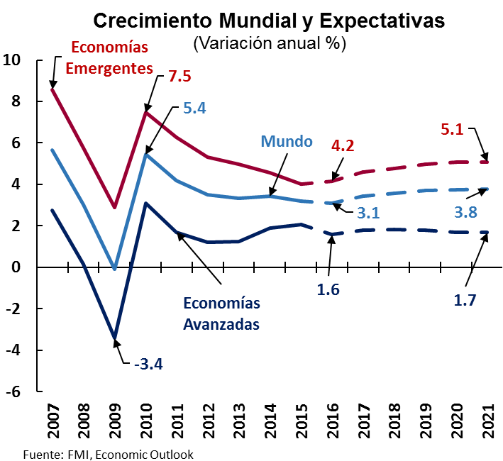
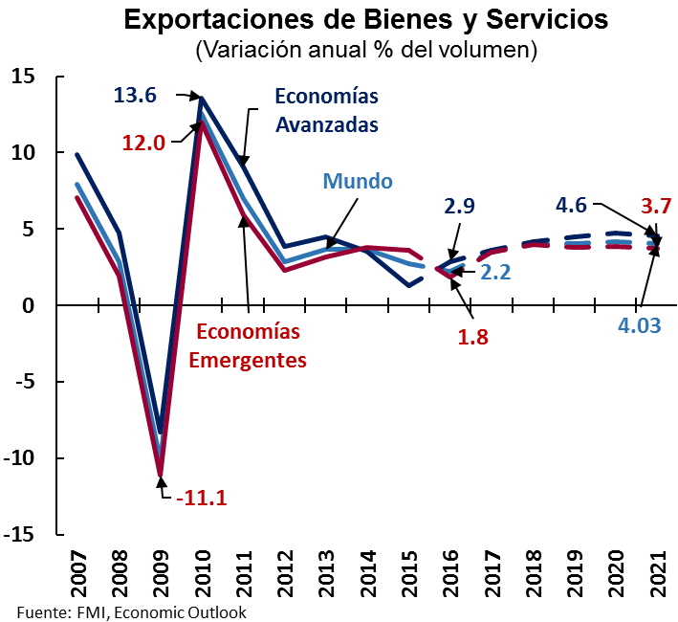
Entorno económico internacional
El crecimiento económico mundial se ha mantenido débil respecto a lo observado antes de la crisis mundial y así continuará.
El comercio mundial se ha reducido respecto a sus niveles previos al 2009, lo que afecta a los países exportadores.
4

Slide 5
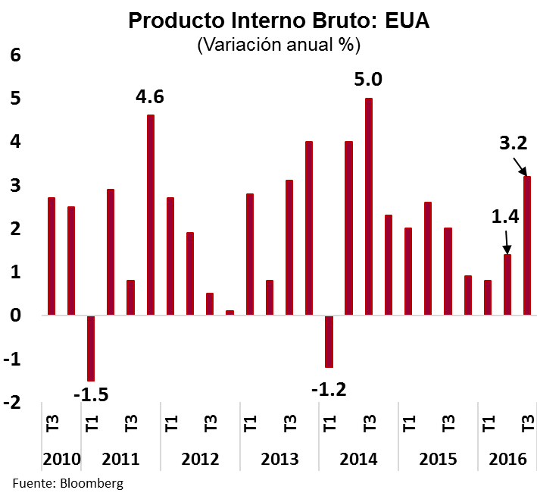
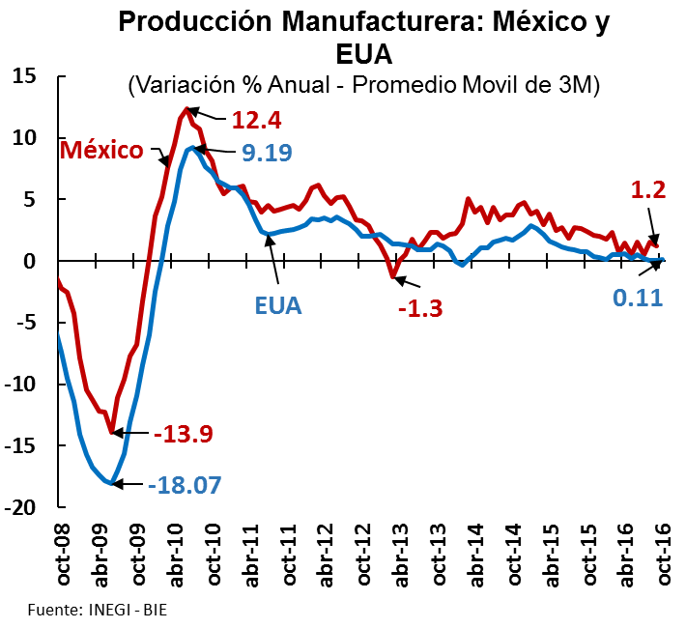
Economía de Estados Unidos
Durante el tercer trimestre, la economía norteamericana mostró mayor dinamismo comparado con los primeros seis meses de 2016.
Pero su crecimiento no está impulsado por el sector manufacturero, lo que afecta a México.
5

Slide 6
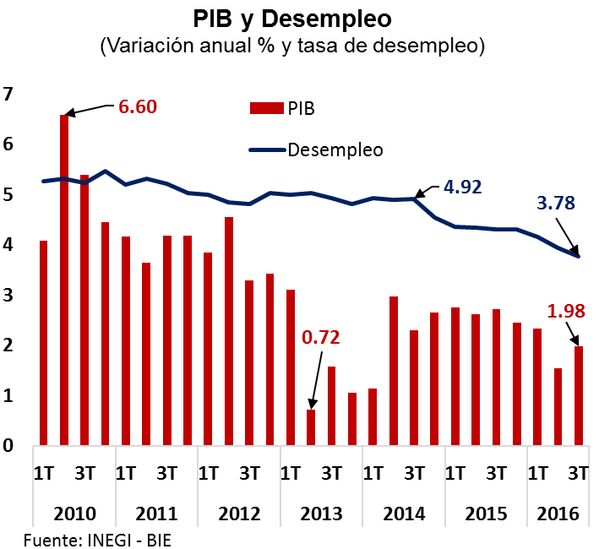
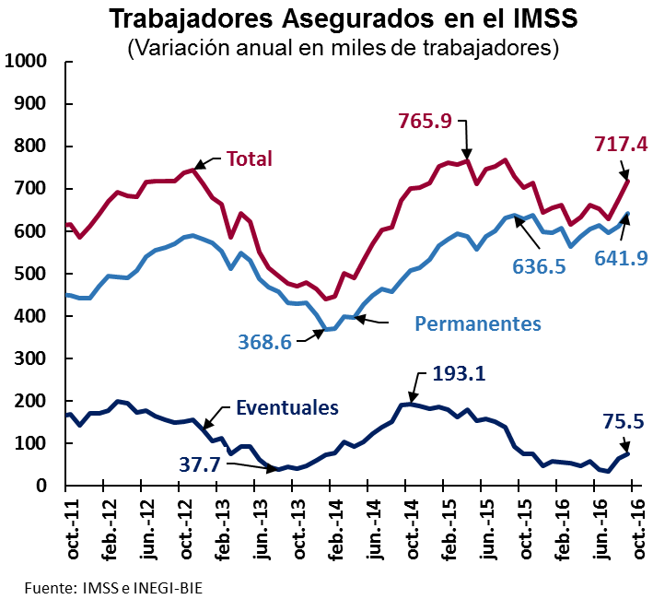
Economía mexicana: Sector real
La economía mexicana mostró mejor crecimiento en el tercer trimestre de 2016 mientras que el desempleo continúa descendiendo.
El comportamiento del empleo en el sector formal privado ha sido mucho más solido durante el 2016.
6

Slide 7
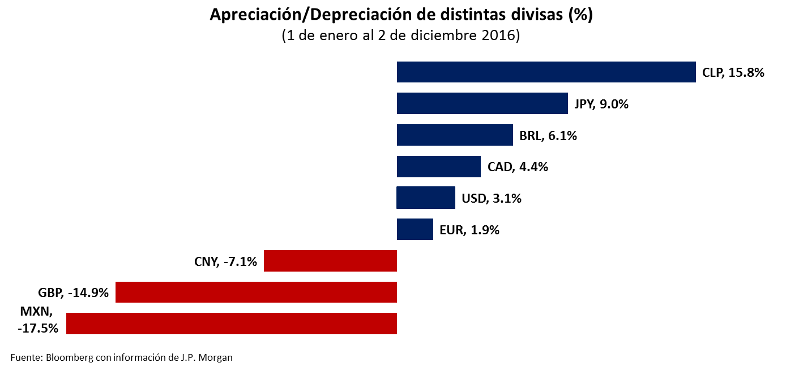
Tipo de cambio
La moneda mexicana ha sido de las más afectada debido a la alta incertidumbre y volatilidad, pero particularmente por el efecto “Trump”.
7

Slide 8
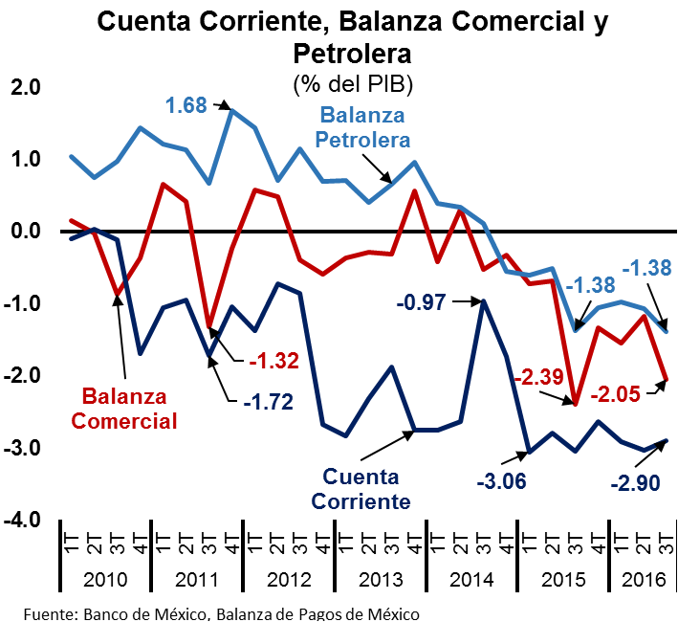
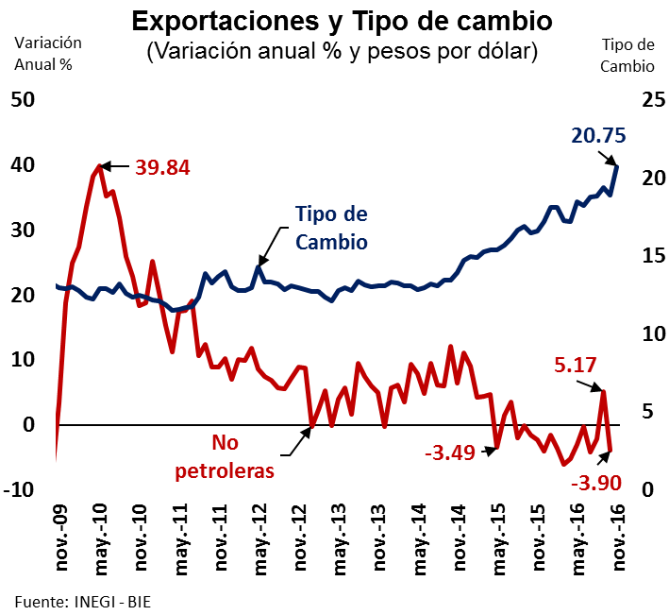
Sector externo
Las cuentas externas se han deteriorado durante todo el 2016.
Las exportaciones no petroleras no han respondido a la depreciación del peso.
8

Slide 9
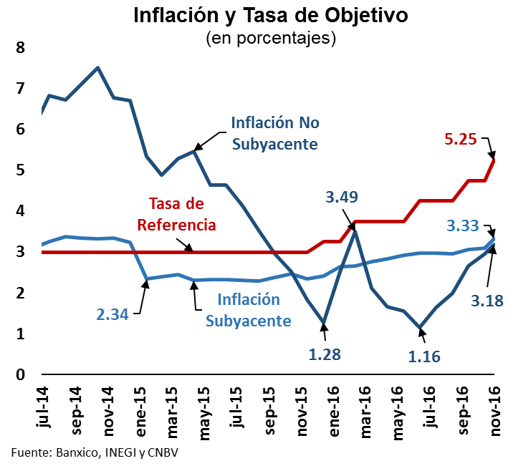
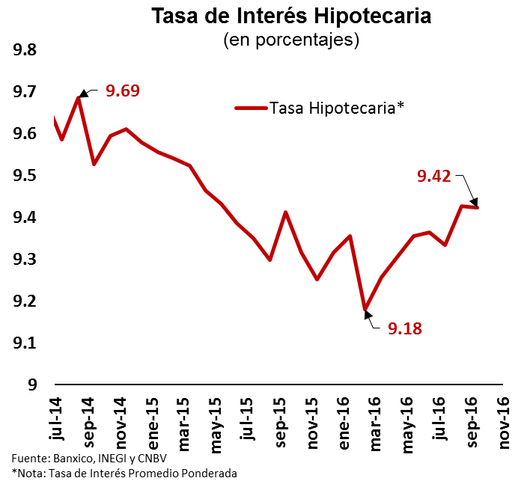
Inflación y tasas de interés
La depreciación del peso empieza a afectar a la inflación subyacente, lo que condujo a un aumento en la tasa de referencia de Banxico en su última reunión.
Las tasas de interés en el mercado hipotecario nacional han iniciado un ciclo alcista .
9

Slide 10
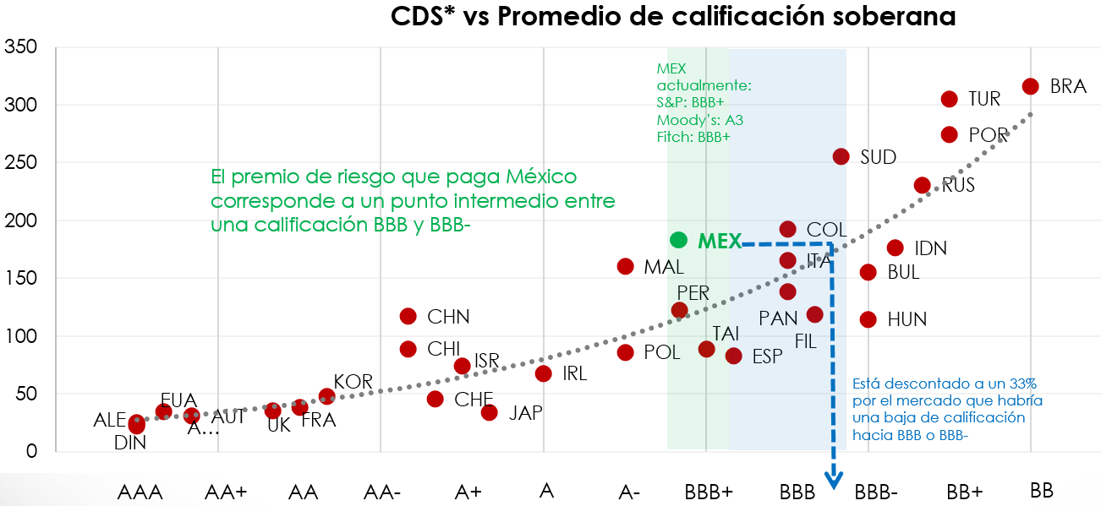
Los mercados descuentan al menos una baja de calificación de México, pero de agravarse el panorama, podrían empezar a anticipar otra
Esto equivaldría a que S&P o Fitch degraden a nuestro país desde su calificación actual de BBB+ a BBB-, un escalón antes de perder el grado de inversión.
Las dos bajas podrían darse en un periodo al menos de 2 años, pero el efecto de alza de tasas de interés se comenzaría a dar.
El mercado de CDS (de protección contra impagos) ha mostrado un deterioro paulatino de la percepción de riesgo crediticio de nuestro país.
* El CDS se mide como la prima que paga un inversionista en puntos base de protección por la deuda de cada país denominada en USD a 5 años.
Fuente: Bloomberg

Slide 11
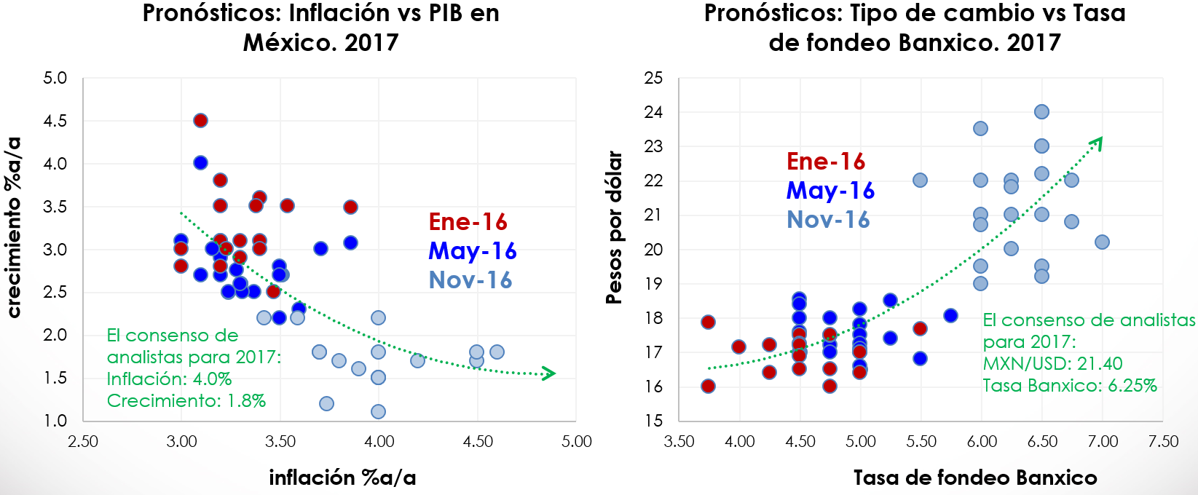
Los pronósticos de México por parte de analistas se han movido hacia un menor crecimiento y niveles más elevados de tasas, tipo de cambio e inflación
Este escenario de presiones de alza de tasas es adverso para el mercado de deuda nacional, pero dado el comportamiento esperado de inflación sería benéfico para los Udibonos. Esto también aplica para el escenario global.
Aquellos activos que fueran menos sensibles a tasas de interés y menor apalancamiento podrían generar buenos rendimientos.
Fuente: Encuesta de Expectativas de Banamex de enero, mayo y noviembre de 2016

Slide 12
Orden del día
Grupo de Trabajo de Inversiones
Sesión número 026
Diciembre de 2016
Informe sobre las expectativas 2017
  Entorno económico
Informe sobre la inversión en CKD´s
Informe sobre la estrategia del FANVIT
  Operaciones relevantes
  Resultados
  Riesgo-rendimiento FANVIT
  Portafolio de referencia SB2
  VAR
  Estrategia
Informe sobre resultados y composición del FINVIT
  Propuesta de operaciones de préstamo de valores
  Acuerdos

Slide 13



Informe sobre la inversión en CKD´s
Periodo de inversión
En agosto se comprometieron 350 mdp (10% de la emisión).
La aportación inicial fue de 20% del monto comprometido (equivalente a 70 mdp).
Se aprobaron 2 inversiones de deuda subordinada (TIR 14.25%):
Se realizará una llamada de capital por 38.7 mdp el 19 de diciembre.
Con esta última llamada ya se habrá aportado el 31% del monto comprometido.
En espera
Se informó de la participación en el CKD de Walton en el Comité de noviembre.
Se participará con un monto de hasta 300 mdp o el 10% de la emisión.
La vigencia de la postura es de 3 meses.
La fecha estimada del cierre de libro es la semana del 13 de diciembre.
En espera
En el Comité de agosto se informó de la participación en el CKD de Ainda
Se participará con un monto de hasta 600 mdp o el 10% de la emisión.
No se ha realizado la inversión.
Ainda no ha dado todavía una fecha estimada de cierre de libro.
Proyecto Centro Penitenciario Federal Miahuatlán, Oaxaca.
Proyecto Hospital Regional de Alta Especialidad de Ixtapaluca.

Slide 14
Orden del día
Grupo de Trabajo de Inversiones
Sesión número 026
Diciembre de 2016
Informe sobre las expectativas 2017
  Entorno económico
Informe sobre la inversión en CKD´s
Informe sobre la estrategia del FANVIT
  Operaciones relevantes
  Resultados
  Riesgo-rendimiento FANVIT
  Portafolio de referencia SB2
  VAR
  Estrategia
Informe sobre resultados y composición del FINVIT
  Propuesta de operaciones de préstamo de valores
  Acuerdos

Slide 15
a) Operaciones relevantes
FANVIT del 17 al 30 de noviembre de 2016.
Compras por 4,500 mdp en PRLVs de corto plazo de la banca de desarrollo (SHF – NAFIN).

Slide 16
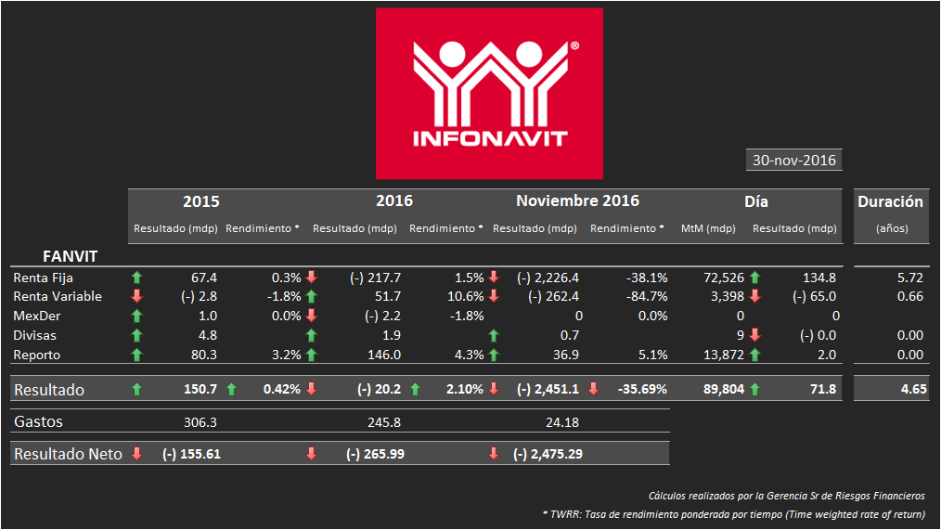
b) Resultados
Resultado de Gestión FANVIT
Cifras en millones de pesos y porcentaje al cierre de noviembre.
Fuente: Coordinación General de Riesgos
Al 2016, el FANVIT presenta un rendimiento de 2.10% y un resultado de -20.2 mdp.
16

Slide 17
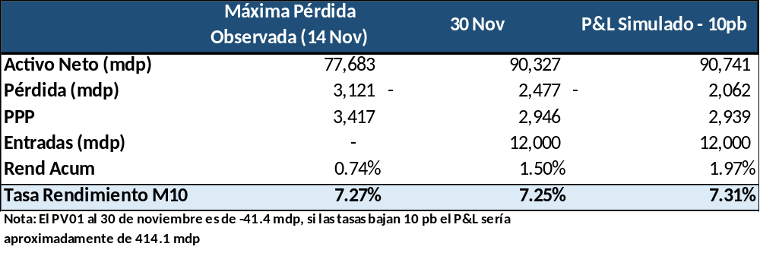
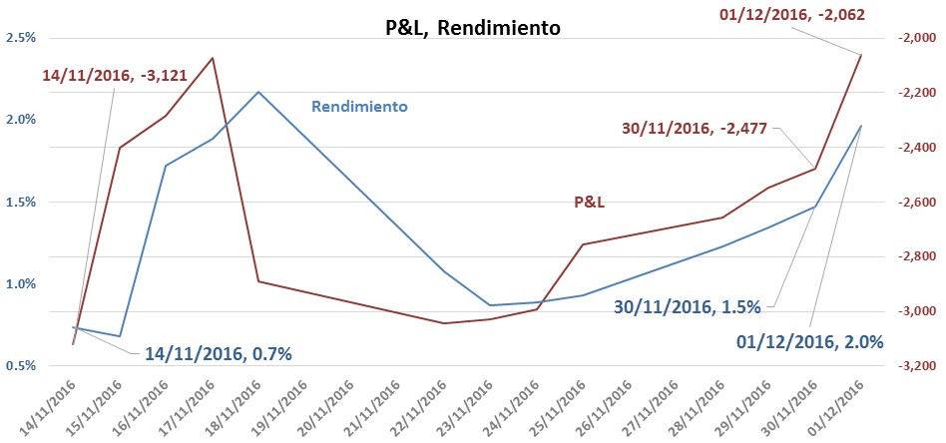
c) ¿Cuál sería el rendimiento si las tasas bajan 10 pb?
Fuente: INFONAVIT, con datos de Valmer (30 de noviembre de 2016)

Slide 18
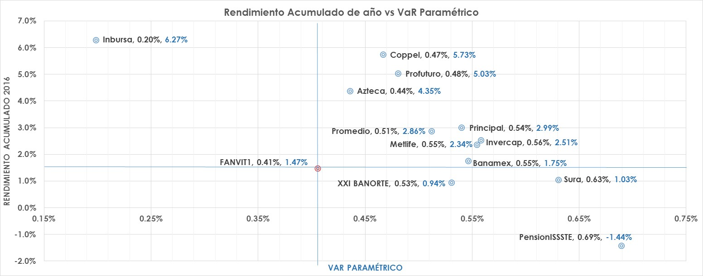
c) Riesgo-Rendimiento Fanvit vs Siefore Básica 2
(al 30 de noviembre)
Fuente: INFONAVIT con datos de Bloomberg.

Slide 19
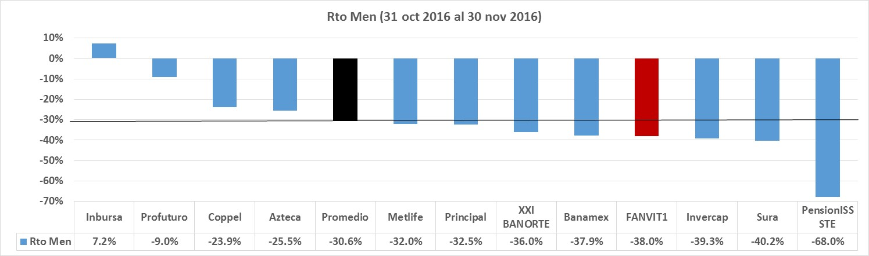
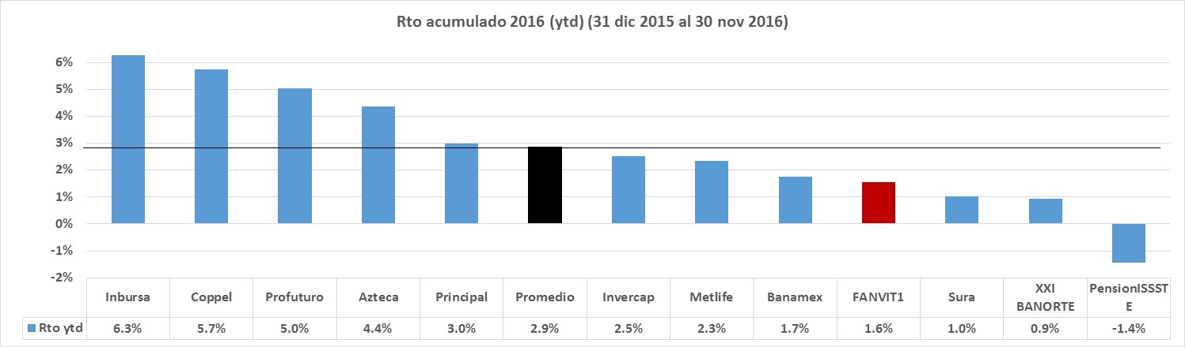
d) Portafolio de referencia SB2
Rendimientos calculados al 30 de noviembre con precios de la acción.
Fuente: Bloomberg y COVAF.

Slide 20
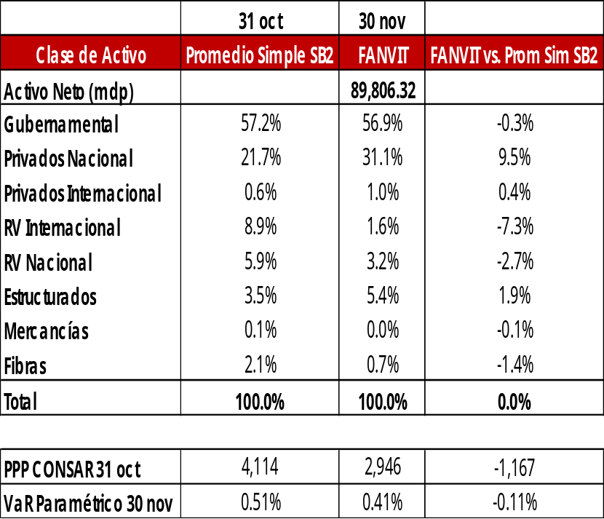
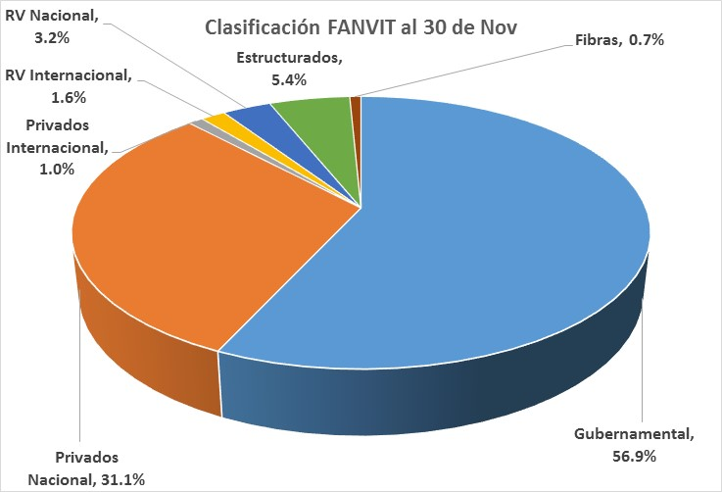
d) Portafolio de referencia SB2
Rendimientos calculados al 30 de noviembre con precios de la acción.
Fuente: Bloomberg y COVAF.

Slide 21
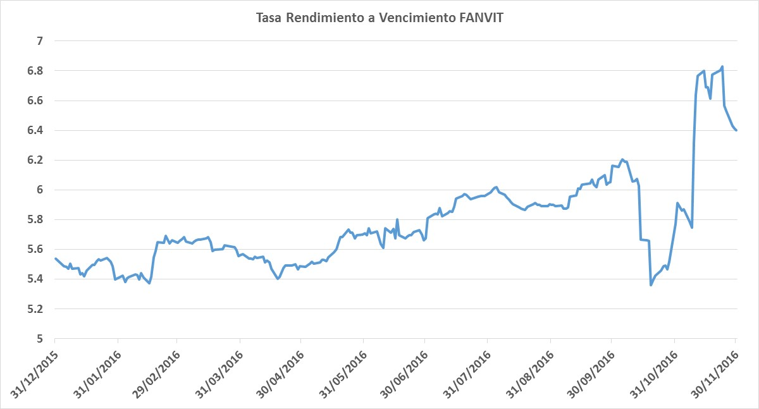
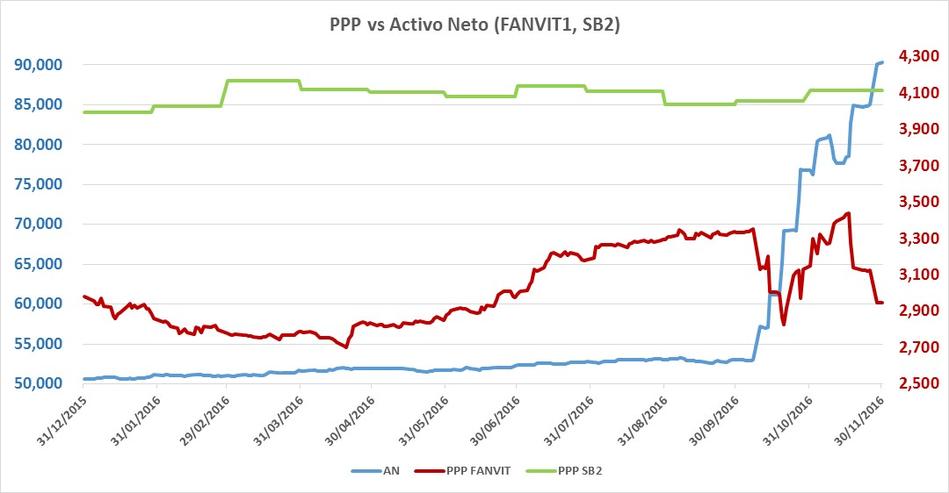
d) Comparativo de FANVIT vs SB2 por Clase de Activo, Tasa de Rendimiento a Vencimiento y PPP al 30 de Nov.
La tasa de rendimiento a vencimiento del FANVIT se ha incrementado como resultado de las inversiones realizadas durante las últimas semanas.
Se ha buscado incrementar el PPP del FANVIT a manera de alcanzar un perfil similar al del sistema de la SB2.
Fuente: INFONAVIT con datos CONSAR y COVAF (30 de noviembre de 2016).

Slide 22
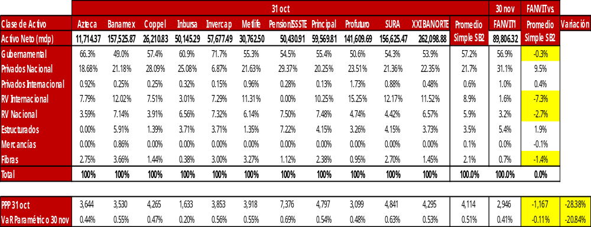
d) Comparativo de FANVIT vs SB2 por Clase de Activo
Fuente: INFONAVIT con datos CONSAR y COVAF (30 de noviembre de 2016)
Durante el periodo se ha buscado disminuir las diferencias entre el portafolio del FANVIT contra el promedio de la SB2 en los diferentes tipos de activos que componen el portafolio, principalmente en deuda gubernamental denominados en tasa nominal y real (Mbonos y Udibonos).

Slide 23
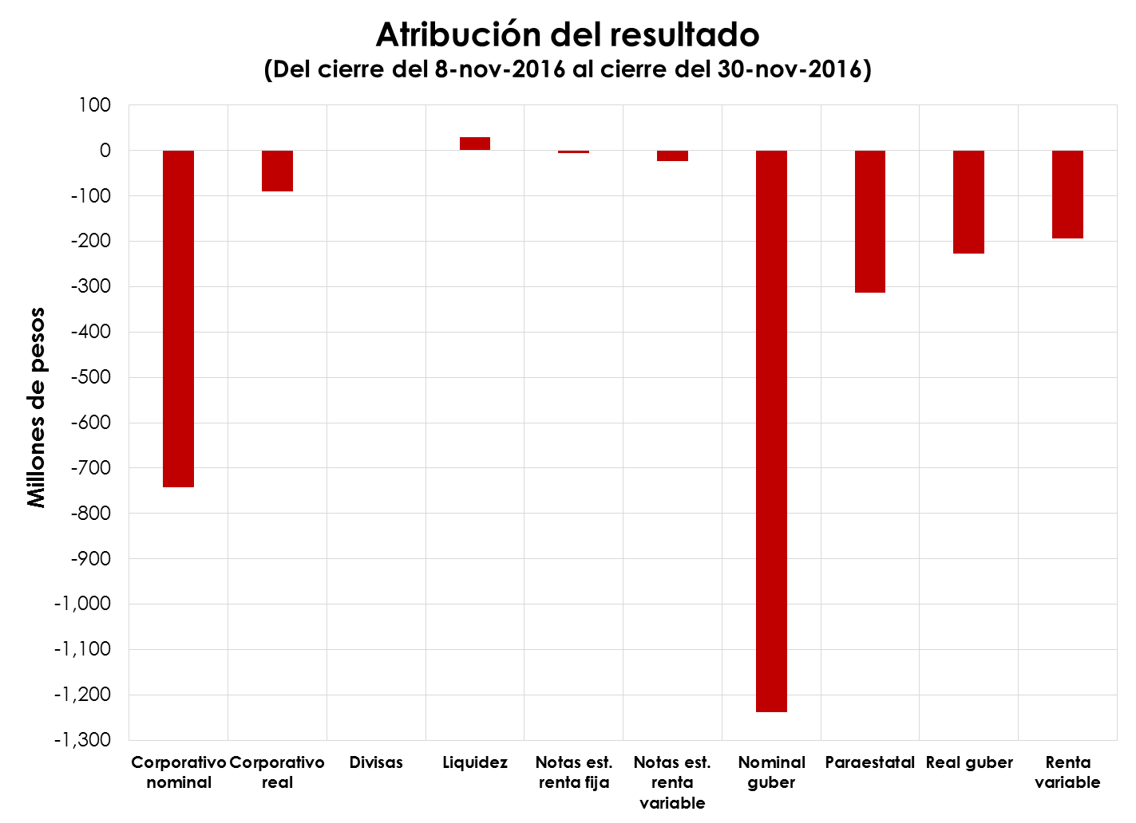
d) Desempeño del FANVIT por clase de activo
Fuente: INFONAVIT con datos CONSAR y COVAF (30 de noviembre de 2016)

Slide 24
e) VAR
Comparativo de riesgo (VaR) de las SB2 y el FANVIT
(Porcentaje al cierre de octubre de 2016)
Límite VaR SB2: 1.10
Fuente: INFONAVIT con datos de Consar al 31 de octubre de 2016,
*FANVIT al 30 de noviembre de 2016.

Slide 25
f) Estrategia
Se propone como estrategia en el portafolio del FANVIT:
  Mantener posiciones de corto plazo en instrumentos de deuda gubernamental exclusivamente.
  En el caso de renta variable internacional continuar reduciendo la diferencia respecto a la posición que mantiene la SB2 en promedio, cuidando los niveles de mercado y respetando los límites establecidos por la Coordinación General de Riesgos.
  Aprovechar oportunidades de mercado que permitan mejorar la rentabilidad del portafolio.
  La estrategia debe quedar enmarcada en el marco de gestión.

Slide 26
Orden del día
Grupo de Trabajo de Inversiones
Sesión número 026
Diciembre de 2016
Informe sobre las expectativas 2017
  Entorno económico
Informe sobre la inversión en CKD´s
Informe sobre la estrategia del FANVIT
  Operaciones relevantes
  Resultados
  Riesgo-rendimiento FANVIT
  Portafolio de referencia SB2
  VAR
  Estrategia
Informe sobre resultados y composición del FINVIT
  Propuesta de operaciones de préstamo de valores
  Acuerdos

Slide 27
A un año de operación, el FINVIT cuenta con ~$ 46.4 mdp, 70% aportados de forma directa y un rendimiento del 4.25%.
  Desde su lanzamiento el 4 de marzo de 2015 al 30 de noviembre de 2016, el FINVIT presenta los siguientes resultados:
Principales Analíticos
 | al 30 de noviembre
Tasa de Rendimiento Anualizada (Valuación al corte) | 4.25%
Tasa de rendimiento (a vencimiento) YTM | 5.91%
Duración (años) | 1.47
VaR | 0.048
Activos Netos | 46,417,728
Precio de la acción | 1.0701
Indicadores | al 30 de noviembre
•Total aportado | $46,412,873.17
‒Aportaciones directas al FINVIT | $47,395,347.41
‒Aportaciones vía nómina | $20,352,843.51
•Aportaciones vía nómina (descuento catorcenal) | $619,301.07
•Solicitudes de descuento vía nómina | 921
Fuente: INFONAVIT

Slide 28
Composición por tipo de activo
Fuente: INFONAVIT

Slide 29

El ~28% de la plantilla del Instituto ya es parte del FINVIT, 61% personal sindicalizado
Al 30 de noviembre de 2016 se tienen los siguientes avances:
    1,288 trabajadores inscritos
    (28% del total de la plantilla que corresponde a 4,574 trabajadores)
Delegaciones
2,612 trabajadores
827 inscritos – 64%del total del personal inscrito
Oficinas de Apoyo y Zona Metropolitana
1,962 trabajadores
461 inscritos – 36% del total del personal inscrito
Personal Sindicalizado
2,848 trabajadores
792 inscritos – 61% del total del personal inscrito
Personal no Sindicalizado
1,726 trabajadores
496 inscritos – 39% del total del personal inscrito

Slide 30
Orden del día
Grupo de Trabajo de Inversiones
Sesión número 026
Diciembre de 2016
Informe sobre las expectativas 2017
  Entorno económico
Informe sobre la inversión en CKD´s
Informe sobre la estrategia del FANVIT
  Operaciones relevantes
  Resultados
  Riesgo-rendimiento FANVIT
  Portafolio de referencia SB2
  VAR
  Estrategia
Informe sobre resultados y composición del FINVIT
  Propuesta de operaciones de préstamo de valores
  Acuerdos

Slide 31
Propuesta de operaciones de Prestamos de Valores
Que es el préstamo de valores ¹
Operación a través de la cual el titular de los valores transfiere la propiedad de los mismos por un plazo determinado, recibiendo a cambio una garantía con un valor igual o mayor al de los que fueron objeto del préstamo y el pago de un premio al vencimiento del plazo . Esta sujeto a oferta y demanda y los rangos promedio se ubican entre 10 y 20 pb según la clase de activo que se otorgue.
Las garantías se realiza a través de un fideicomiso por parte de la entidad que realiza el préstamo de valores (MEI). La cantidad de garantías a depositar depende del aforo que acuerden entre las partes.
Estrategia de Inversión en Préstamo de Valores
Obtener ingresos adicionales a través del uso de posiciones en bonos gubernamentales que no se tiene contemplado disolver el en corto plazo…
Tener una mejor visión del mercado, al contar con mayor información sobre la demanda a lo largo de la curva de los bonos gubernamentales.
Operaciones permitidas por el Marco de Gestión del FANVIT
El Marco de Gestión, en su capítulo V. Estrategia de Asignación de Valores, apartado D. Otras prácticas de gestión, numeral 2. Reportos y/o Préstamo de Valores, establece como operaciones permitidas en la gestión del FANVIT, el préstamo de valores.
¹ Fuente. BANXICO - http://www.banxico.org.mx/sistema-financiero/material-educativo/basico/fichas/actividad-financiera/%7B64F5034D-AB3F-B7B6-BD8F-E2FB4DBC4501%7D.pdf

Slide 32
Orden del día
Grupo de Trabajo de Inversiones
Sesión número 026
Diciembre de 2016
Informe sobre las expectativas 2017
  Entorno económico
Informe sobre la inversión en CKD´s
Informe sobre la estrategia del FANVIT
  Operaciones relevantes
  Resultados
  Riesgo-rendimiento FANVIT
  Portafolio de referencia SB2
  VAR
  Estrategia
Informe sobre resultados y composición del FINVIT
  Propuesta de operaciones de préstamo de valores
  Acuerdos

Slide 33
Acuerdos
El Grupo de Trabajo de Inversiones se da por enterado de las expectativas 2017.
El Grupo de Trabajo de Inversiones se da por enterado de las inversiones realizadas en CKD´s.
El Grupo de Trabajo de Inversiones se da por enterado de las operaciones relevantes del 17 al 30 de noviembre de 2016.
El Grupo de Trabajo de Inversiones aprueba la estrategia de inversión propuesta por la Administración para el siguiente mes.
El Grupo de Trabajo de Inversiones se da por enterado sobre los resultados del FANVIT.
El Grupo de Trabajo de Inversiones se da por enterado sobre los resultados del FINVIT.
El Grupo de Trabajo de Inversiones aprueba la propuesta de operaciones de préstamo de valores.

Slide 34
ANEXOS
Diciembre 2016

Slide 35
Estimados 2017
Morgan Stanley
 | Actual 23 Nov. 2016 | 2017e | Cambio %
S&P500 | 2,205 | 2,300 | 4.3%
MSCI Europe | 1,383 | 1,500 | 8.5%
Topix | 1,443 | 1,800 | 24.7%
MSCI EM | 856 | 880 | 2.8%
Mexbol Index | 45,184 | 48,000 | 6.2%
 | Rend. a venc. 23 Nov 2016 | Rend. a venc. 2017e | Cambio PB
"Treasury" 10a | 2.351% | 2.500% | 15
Bono 10a | 7.43% | 8.00% | 57
 | 2016e | 2017e | Cambio %
USD/MXN | 20.5 | 21.70 | 5.85%
EUR/USD | 1.05 | 0.97 | -7.62%
GBP/USD | 1.20 | 1.26 | 5.00%
USD/JPY | 111 | 125.00 | 12.61%
Barclays
 | Actual 21 Nov.2016 | 2017e | Cambio %
S&P500 Index | 2,198 | 2,300 | 4.6%
Euro STOXX 50 | 3,033 | 3,392 | 11.8%
 | Rend. a venc. 23 Nov 2016 | 2017e | Cambio PB
"Treasury" 10a | 2.351% | 2.400% | 5
 | 2016e | 2017e | Cambio %
USD/MXN | 20.5743 | 21.50 | 4.50%
EUR/USD | 1.05 | 0.99 | -5.71%
GBP/USD | 1.25 | 1.30 | 4.00%
USD/JPY | 109 | 100.00 | -8.26%
Notes:
De los casi 120 millones de mexicanos solo el 34% ahorra, es decir alrededor de 72 millones de mexicanos no ahorran ¿ Y tu Ahorras ?

Slide 36
Estimados 2017
Estimados Banorte
 | Actual (30 Nov. 2016) | 2017e | Cambio %
Mexbol Index | 45,316.00 | 49,200.00 | 8.57%
 | Rend. a venc. 2016e | Rend. a venc. 2017e | Cambio PB
"Treasury" 10a | 2.50% | 2.90% | 40
Bono MX 10a | 7.60% | 7.80% | 20
 | 2016e | 2017e | Cambio %
USD/MXN | 21.5 | 23.5 | 9.30%
Citi
 | Actual (28 Nov. 2016) | 2017e | Cambio %
S&P500 | 2,209.00 | 2,325.00 | 5.25%
DJ Stoxx 600 | 340.00 | 380.00 | 11.76%
Topix | 1,470.00 | 1,625.00 | 10.54%
MSCI EM | 856.00 | 960.00 | 12.15%
Mexbol Index | 45,470.61 | 46,100.00 | 1.38%
 | Actual (28 Nov. 2016) | 2017e | Cambio pb
"Treasurie" 10a | 2.36% | 2.60% | 24
Bono 10a | 7.34% | 7.43% | 9
 | Actual (18 Nov. 2016) | 2017E | Cambio %
USD/MXN | 20.40 | 21.00 | 2.94%
EUR/USD | 1.06 | 0.98 | -7.55%
GBP/USD | 1.23 | 1.14 | -7.32%
USD/JPY | 110.00 | 115.00 | 4.55%
Notes:
De los casi 120 millones de mexicanos solo el 34% ahorra, es decir alrededor de 72 millones de mexicanos no ahorran ¿ Y tu Ahorras ?

Slide 37
Estimados 2017
Goldman Sachs
 | Actual 28 Nov. 2016 | 2017e | Cambio %
S&P500 | 2,200.00 | 2,300.00 | 4.55%
EURO STOXX 50 | 3,016.80 | 3,250.00 | 7.73%
Topix | 1,469.58 | 1,600.00 | 8.87%
 | 2016e | 2017e | Cambio pb
"Treasury" 10a | 2.31% | 2.75% | 43.7
 | Actual 28 Nov. 2016 | 2017e | Cambio %
USD/MXN | 20.60 | 19.00 | -7.77%
EUR/USD | 1.06 | 1.00 | -5.66%
GBP/USD | 1.24 | 1.14 | -8.06%
USD/JPY | 112.00 | 115.00 | 2.68%
Bofa
 | 2016e | 2017e | Cambio %
S&P500 | 2,100.00 | 2,300.00 | 9.5%
NKY Index | 18,356.89 | 20,000.00 | 9.0%
 | Actual 25 Nov. 2016 | 2017e | Cambio pb
Mexbol Index | 45,358.00 | 47,000.00 | 3.62%
 | Rend. a venc. 28 Nov 2016 | 2017e | Cambio pb
"Treasury" 10a | 2.31% | 2.65% | 34
 | 2016e | 2017e | Cambio %
USD/MXN | 21 | 22.00 | 4.76%
EUR/USD | 1.08 | 1.05 | -2.78%
GBP/USD | 1.23 | 1.19 | -3.25%
USD/JPY | 117 | 126.00 | 7.69%
Notes:
De los casi 120 millones de mexicanos solo el 34% ahorra, es decir alrededor de 72 millones de mexicanos no ahorran ¿ Y tu Ahorras ?

Slide 38
Resultado del FANVIT
(al 30 de noviembre de 2016)
Fuente: INFONAVIT con datos al 30 de noviembre de 2016

Slide 39
Resultado del FANVIT
(al 30 de noviembre de 2016)
Fuente: INFONAVIT con datos al 30 de noviembre de 2016

Slide 40
Grupo de Trabajo de Inversiones
Sesión Número 026
Diciembre 2016

